Slide 1
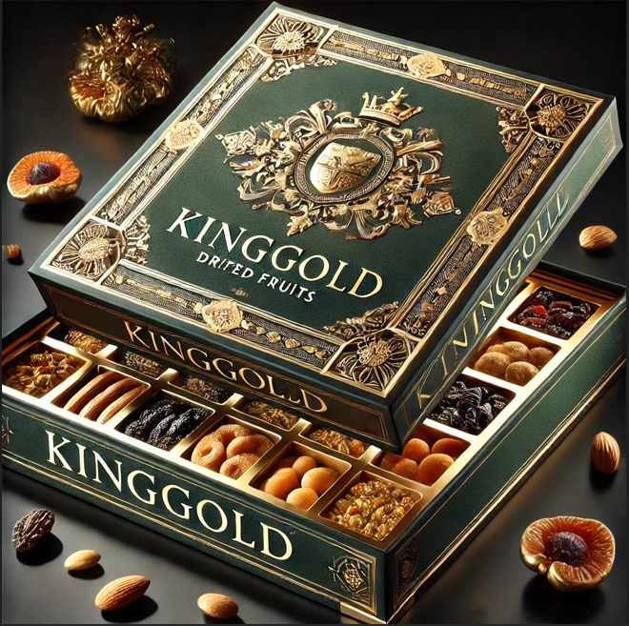
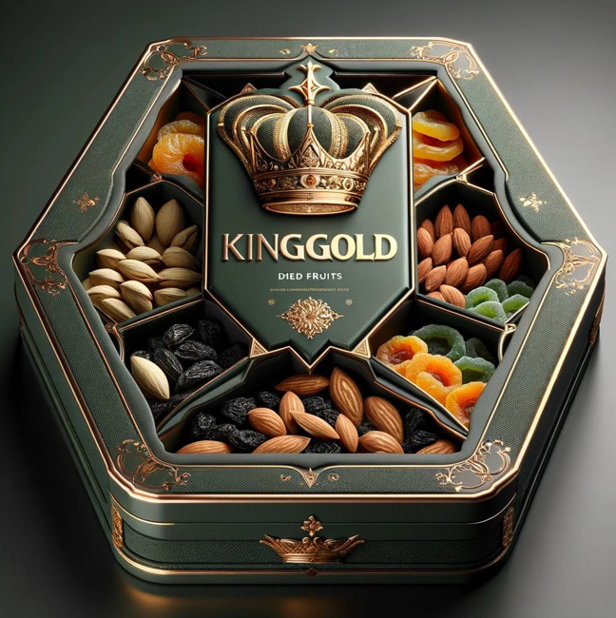
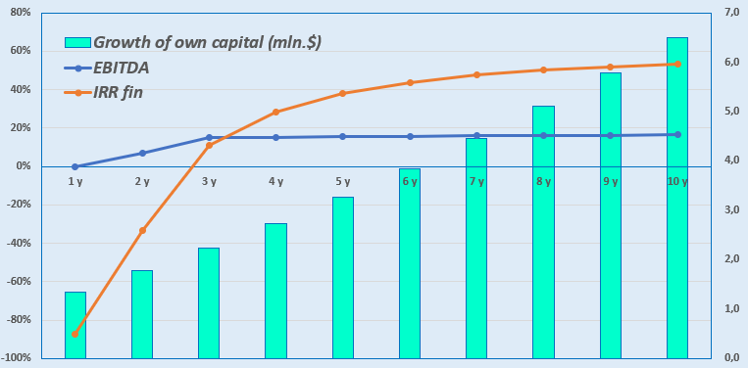
Производство сухофруктов в премиум упаковке
Отрасль
Агропромышленный комплекс и пищевая промышленность
Стоимость проекта:
Общая стоимость – US$ 1,23 миллион
Investment proposal
Объем инвестиций в размере 1,23 миллион долларов США, из которых:
Цель проекта
Производство и экспорт сушенных фруктов и овощей в премиум упаковке на основе требований стандартов Organik, Global G.A.P, Halal.
Приглашаем иностранных и местных инвесторов к участию в реализации проекта
Здания и сооружения
55,9%
$0,67 миллион
Вклад инициатора - 25,0% ($0,31 миллион)
Кредит - 0 % ($0 миллион)
Прямые инвестиции - 75,0% ($0,92 миллион).
Оборудование
12,2%
$0,23 миллион
Оборотные средства
5,8%
$0,27 миллион
Окончательная стоимость и структура финансирования проекта будут определены после переговоров с инвесторами
.
Прочее
1,2%
$0,06 миллион
Рынок
Объём рынка органических продуктов питания и напитков к 2037 году достигнет 1,58 триллиона долларов США, что составит около 14,1% среднегодового темпа роста. При этом, по оценкам, Северная Америка будет доминировать в большей части доходов (49,8%) из-за растущей осведомлённости общественности и спроса на органические продукты.
Инвестиции в данное направление. США вложило более 300 млн долларов в 2025 году, в том числе средства из плана American Rescue Plan, в новую инициативу по переходу к органическому производству. Цель — создать новые рынки и источники дохода для фермеров и производителей.
Прибыльность:
Инвестиционные показатели:
NPV, US$ миллион – 2,7
IRR, % – 29,2%
EBITDA, % – 16,0%
PI – 3,24
DPP, год - 4,2
Почему стоит инвестировать в сферу органического земледелия?
Рост спроса на органическую продукцию. Потребители интересуются плодами, выращенными без использования синтетических удобрений, пестицидов и других добавок.
Развитие внутреннего потребительского рынка - расширение потребления органической продукции, повышение информированности и доверия населения к органическим продуктам.
Расширение экспортных направлений - выход на новые перспективные рынки, например, в США, ЕС, Китае, странах Азии и Ближнего Востока.
Инициатор
ООО «KINGGOLD»
Размещение
Наманганская область
Льготы
До 1 января 2028 года при реализации плодоовощной продукции в современной упаковке, ставки налога на прибыль и социального налога устанавливаются в размере 1%
До 1 апреля 2027 года при импорте оборудования для переработки, упаковки и сортировки фруктов и овощей, включая сушёные фрукты, применяется ставка таможенной пошлины 1%.
В 2025-26 годах кооперативам, работающим в сфере сельского хозяйства, в частности занятых производством фруктов и овощей государство компенсирует 25% расходов на сортировку и упаковку продукции.
Создано 5 февраля 2025 года для организации производства сухофруктов.
Уставный фонд – 100 мллд. сумов.
Учредитель – Тургунбаев Я. С. – 100%
Адрес: Наманганская область, Чортокский район, Соз-Сойская МФЙ, ул. Янги Замон, д. 20
Наманганская область
Площадь | 7 440 km²
Население | 3,1 миллион
Требуемая площадь
~ 2,0 ha
6%

Slide 2
Международные транспортные коридоры логистики
Tallin
Sankt-Peterburg
Riga
Latvia
Moscow
Klaipeda
Hamburg
Minsk
Berlin
Brest
Povorina
Essen
Lviv
Kyiv
Paris
Chop
Volgograd
Kandiagash
Aktogay
Astraxan
Beyney
Saksaulskaya
Ulan-Bator
Osh
Bayangal-Mangal
Mersin
Malatya
Saraxa
Mazar-i-Sharif
Kashgar
Xirat
Afghanistan
Peshavar
Iran
Pakistan
Bandar-e-Abbas
Chakhbahar
Karachi

Slide 3
Авиасообщения из Ташкента и других аэропортов Узбекистана
New York
Безвизовый режим для туристов из 90 стран мира
В аэропорту Узбекистана работают 59 различных авиакомпаний
11 аэропортов по всей стране, основными из которых являются Ташкент, Самарканд и Бухара.

